Slide 1

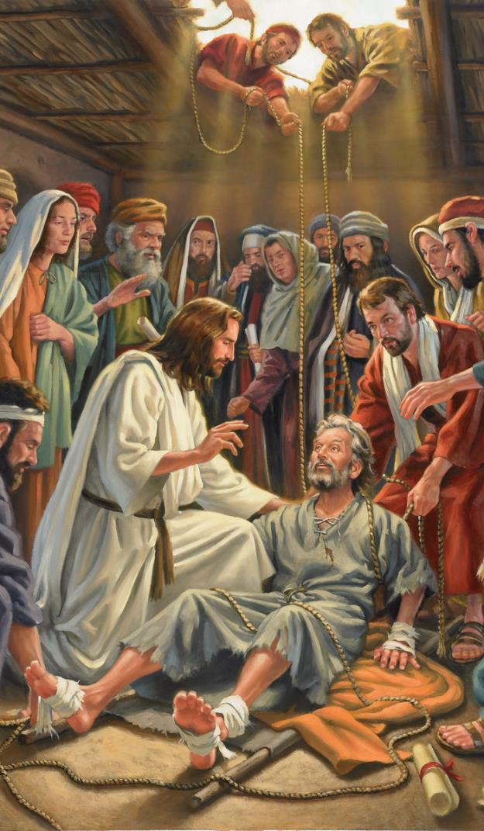
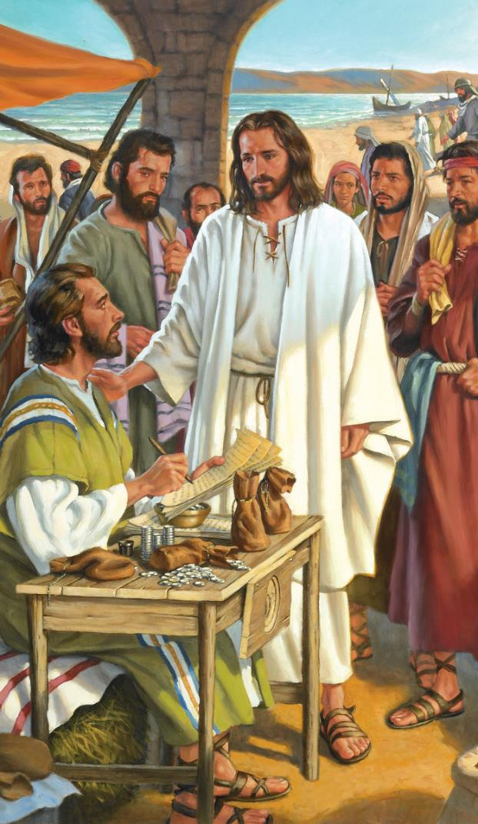
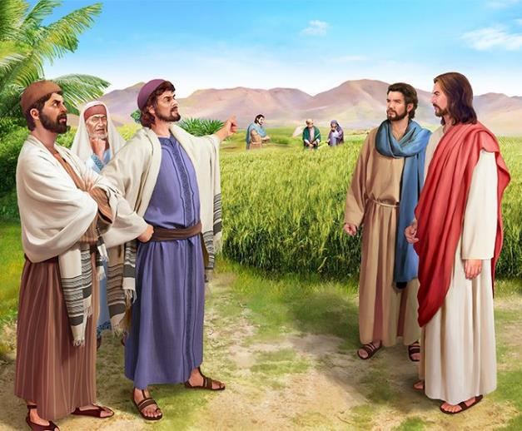
CONTROVERSIAS
Lección 3 para el 20 de julio de 2024

Slide 2
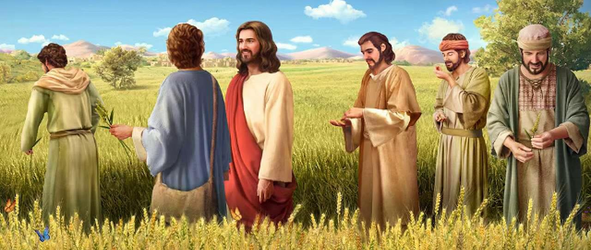
“También les dijo: ‘El sábado fue hecho para el hombre, no el hombre para el sábado. Así, el Hijo del hombre es también Señor del sábado’ ” (Marcos 2:27, 28)

Slide 3

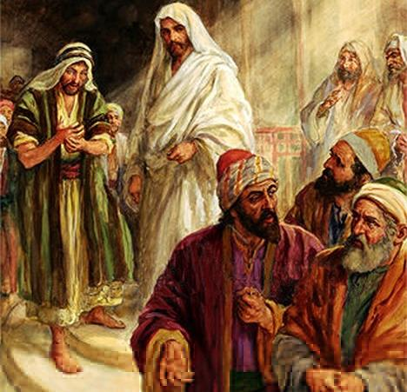
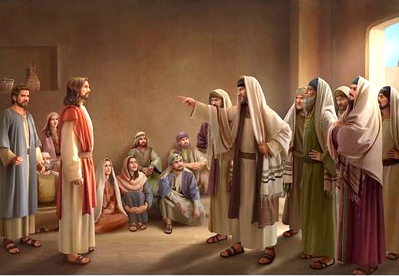






El comportamiento de Jesús, su modo de predicar, e incluso sus sanaciones, entraban en conflicto directo con las tradiciones de las autoridades religiosas.
Lo consideraron blasfemo; glotón y amigo de pecadores; transgresor del sábado… ¡Incluso llegaron a acusarle de trabajar para Beelzebú!
Sus propios familiares llegaron a considerar que Jesús había perdido la razón a causa del exceso de trabajo.
Sin lugar a duda, la vida de Jesús fue una vida controvertida.
Controversia sobre el perdón. Marcos 2:1-12.
Controversia sobre la comida. Marcos 2:13-22.
Controversia sobre el sábado. Marcos 2:23-3:6.
Preguntas controvertidas acerca de Jesús:
  ¿Con qué poder hace milagros? Marcos 3:22-30.
  ¿Está loco Jesús? Marcos 3:20-21, 31-35.

Slide 4

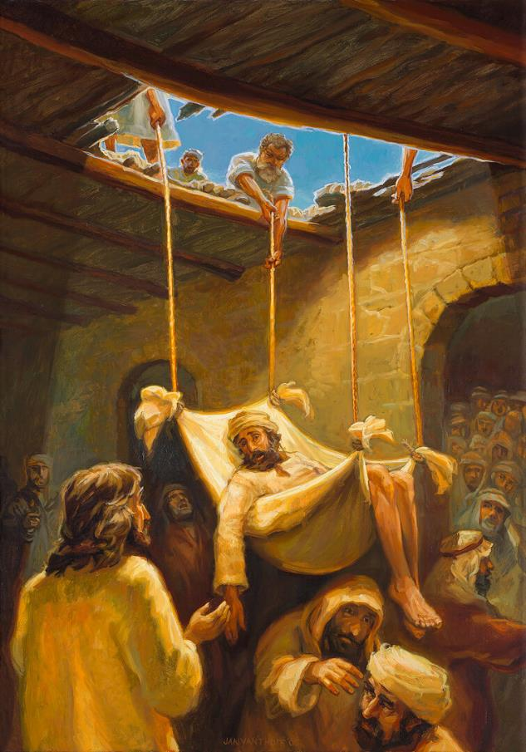
CONTROVERSIA SOBRE EL PERDÓN
“Al ver Jesús la fe de ellos, dijo al paralítico: Hijo, tus pecados te son perdonados” (Marcos 2:5)
Cuando Jesús volvió a la casa de Pedro en Capernaúm, mucha gente vino a escucharle (Mr. 2:1-2). Cuatro amigos se acercaron para que Jesús sanase a su amigo paralítico, pero no consiguieron acercarse hasta él. Dispuestos a lograr llevarle ante Jesús, subieron al techo e hicieron una abertura para poder bajarlo. El discurso de Jesús quedó interrumpido, y todos quedaron en silencio, esperando a ver qué haría Jesús (Mr. 2:3-4).
“Tus pecados te son perdonados” (Mr. 2:5). El paralítico podía haber reclamado: “lo que necesito es andar”. Pero no lo hizo. Jesús sanó la raíz de su dolencia. No le importaba no volver a caminar, sino el perdón que dio paz a su alma.
Para los escribas, esto era blasfemia (algo cierto, si Jesús no fuera Dios). Para demostrar que tenía el poder de dar perdón, Jesús sanó al paralítico (Mr. 2:8-11).
La gente alabó a Dios por dar a Jesús el poder de perdonar pecados (Mr. 2:12; Mt. 9:8). El paralítico anduvo; pero los escribas quedaron ciegos, incapaces de ver que Jesús podía leer sus mentes, perdonar al pecador, y otorgarle sanidad.

Slide 5

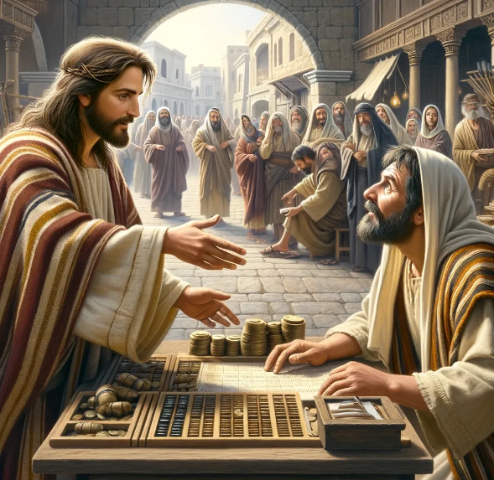
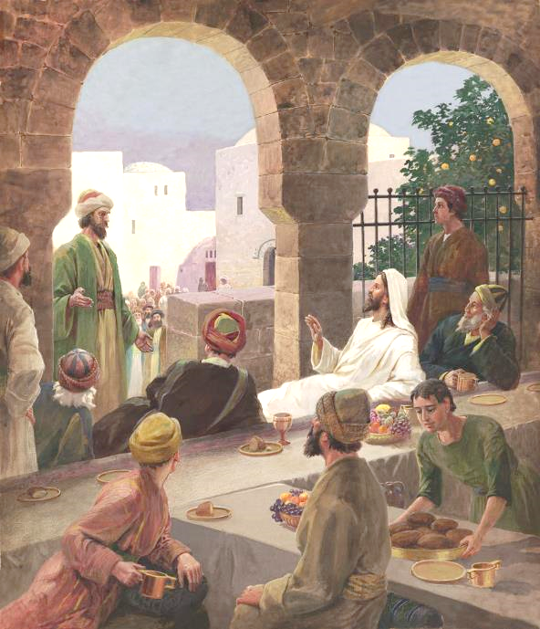
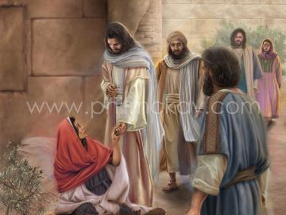
CONTROVERSIA SOBRE LA COMIDA
“Y al pasar, vio a Leví hijo de Alfeo, sentado al banco de los tributos públicos, y le dijo: Sígueme. Y levantándose, le siguió” (Marcos 2:14)
No es difícil imaginarse la controversia que levantó el llamamiento de Leví (Mr. 2:13-14). Para un judío ortodoxo, un publicano era peor que un gentil. Era un judío renegado, vendido a sus enemigos. No podían comer con él, ni tocarlo.
Pero la cosa fue a peor. No solo comió en casa del publicano, sino que se rodeó de muchos como él (Mr. 2:15). Los críticos no desperdiciaron la ocasión: “¿Qué es esto, que él come y bebe con los publicanos y pecadores?” (Mr. 2:16).
Jesús les refutó de forma lógica: ¿dónde mejor que aquí encontraré pecadores a los que salvar? (Mr. 2:17). Además, los confrontó a que examinasen sus propios sentimientos. Debían aprender a amar (Mt. 9:12-13).

Slide 6

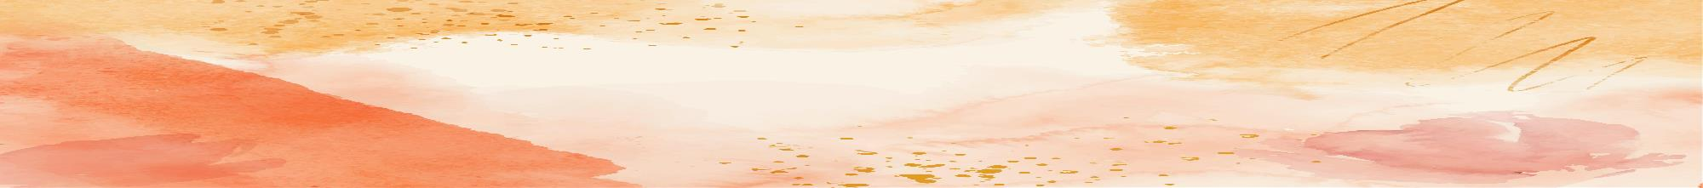
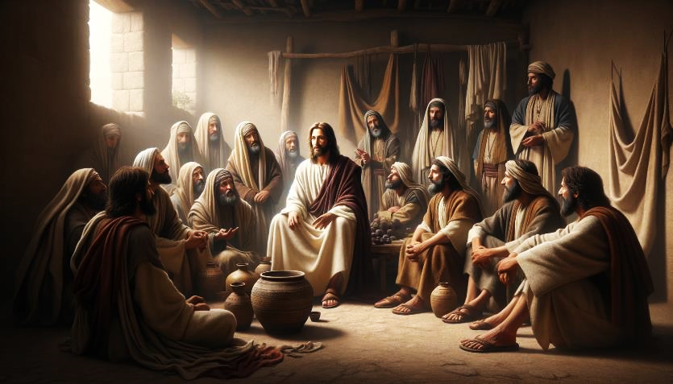
CONTROVERSIA SOBRE LA COMIDA (2)
“Jesús les dijo: ¿Acaso pueden los que están de bodas ayunar mientras está con ellos el esposo? Entre tanto que tienen consigo al esposo, no pueden ayunar” (Marcos 2:19)
Lejos de aprender a amar, los fariseos incitaron a los discípulos de Juan para unirse a sus críticas: “¿Por qué los discípulos de Juan y los de los fariseos ayunan, y tus discípulos no ayunan?” (Mr. 2:18).
La parábola de las bodas (Mr. 2:19-20).
¿Cómo puede alguien ayunar estando de boda? El novio es Jesús; los invitados los discípulos. Cuando Jesús muriese y resucitase, entonces sus discípulos tendrían necesidad de ayunar.
La parábola de lo nuevo y lo viejo (Mr. 2:21-22).
Las enseñanzas vivas de Jesús no tenían cabida en las enseñanzas muertas de la tradición; y viceversa.
La respuesta de Jesús vino en forma de parábolas:

Slide 7

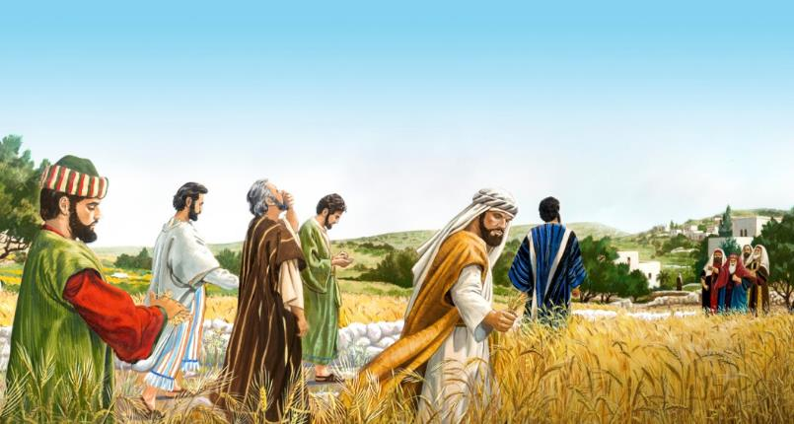
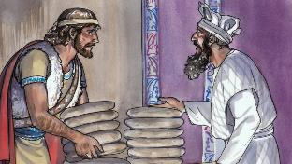
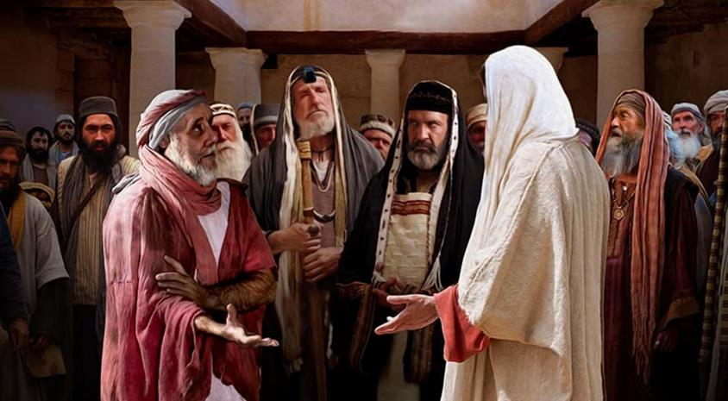
CONTROVERSIA SOBRE EL SÁBADO
“Entonces los fariseos le decían: Mira, ¿por qué hacen en sábado lo que no es lícito?” (Marcos 2:24)
Los fariseos enseñaban 39 formas de trabajo que transgredían el descanso sabático ordenado por Dios.
Al tomar el grano y quitar su cáscara para comerlo, los discípulos realizaban tres trabajos prohibidos en sábado: cosechar; trillar; y aventar. (Mr. 2:23-24; Mt. 12:1-2).
Respuesta de Jesús: ¿No recordáis que David, cuando tuvo hambre, comió del pan de la proposición, del que solo podían comer los sacerdotes? (Mr. 2:25-26).
Más tarde, Jesús realizó un “trabajo” no incluido entre los 39, pero que fue considerado igualmente una transgresión del sábado: sanar (Mr. 3:1-3).
Respuesta de Jesús: “¿Es lícito en sábado hacer bien, o hacer mal; salvar una vida, o matar?” (Mr. 3:4).
En definitiva, Jesús es el Señor del sábado, y nos lo dio a nosotros para nuestro bien (Mr. 2:27-28).
Curiosamente, los celosos guardadores del sábado maquinaban un asesinato (Mr. 3:6).

Slide 8

PREGUNTAS CONTROVERTIDAS ACERCA DE JESÚS

Slide 9


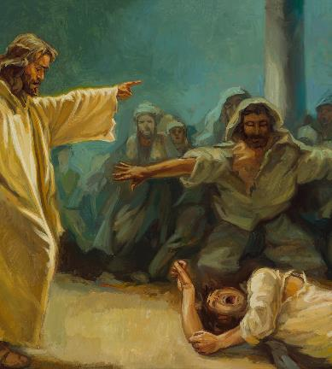
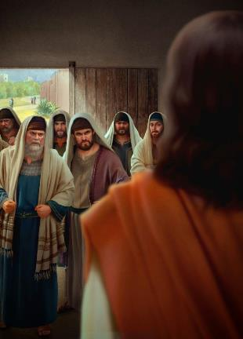

¿CON QUÉ PODER HACE MILAGROS?
“Pero los escribas que habían venido de Jerusalén decían que tenía a Beelzebú, y que por el príncipe de los demonios echaba fuera los demonios” (Marcos 3:22)
Marcos comienza un relato sobre la familia de Jesús, pero lo interrumpe para narrar una controversia con los fariseos. Posteriormente, retomará la primera historia. Este patrón es usado por Marcos en diversas ocasiones para unir dos historias similares, destacando la central como la más importante.
La familia de Jesús le busca
Marcos 3:20-21
Acusación de los fariseos
Marcos 3:22-30
En este caso, la historia importante es la acusación de los escribas en cuanto a qué poder era el que permitía a Jesús expulsar demonios (Mr. 3:22).
La familia de Jesús le busca
Marcos 3:31-35
Nuevamente, Jesús usa una parábola para demostrar lo absurdo de las acusaciones en su contra (Mr. 3:23-27). Jesús entra en casa del hombre fuerte (Satanás), lo ata, y así puede saquear sus bienes (liberar a los endemoniados).
También aprovecha para avisar del peligro de atribuir al diablo la obra del Espíritu Santo
(Mr. 3:28-30).

Slide 10


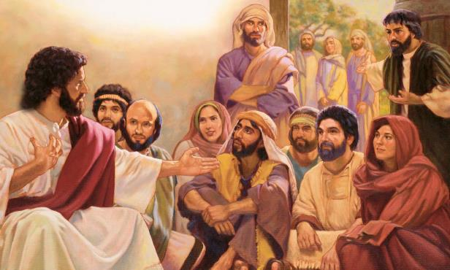
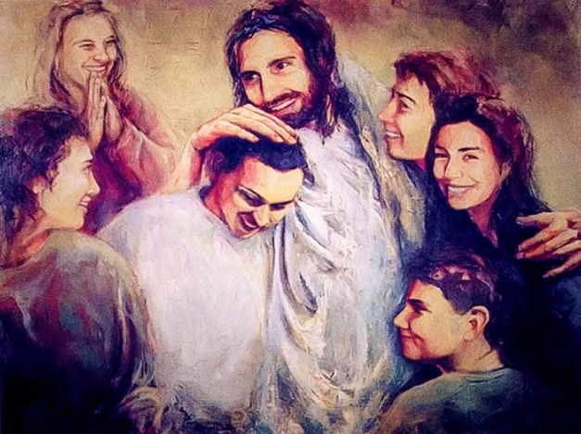
¿ESTÁ LOCO JESÚS?
“Al saber que estaba allí, los parientes de Jesús acudieron a llevárselo, pues decían que se había vuelto loco” (Marcos 3:21 DHHe)
¿Qué hizo pensar a la familia de Jesús que éste se había vuelto loco (Mr. 3:20-21)?
Exceso de trabajo, alimentación escasa, estrés debido a sus continuas discusiones con escribas y fariseos…
Tras un breve paréntesis, Marcos reanuda el relato presentando a los parientes que buscaban a Jesús: su madre y sus hermanos
(Mr. 3:31).
¡Qué falta de consideración con su familia por parte de Jesús!
(Mr. 3:32-33).
Pero las apariencias engañan. Su madre y hermanos estaban equivocados. Dejar su labor para atenderles en ese momento era perjudicial para su misión y para ellos mismos.
Más importante que los vínculos carnales, son los vínculos que unen a Jesús con su familia espiritual: “Porque todo aquel que hace la voluntad de Dios, ése es mi hermano, y mi hermana, y mi madre” (Mr. 3:35).

Slide 11

“El espíritu de persecución no se levantará contra los que no tienen un vínculo con Dios y que, por lo tanto, no poseen fortaleza moral. Se levantará contra los fieles, los que no hacen concesiones ante el mundo ni son absorbidos por sus opiniones, por su favor o por su oposición. Una religión que da un testimonio vivo de la labor de la santidad, que reprende el orgullo, el egoísmo, la avaricia y los pecados de moda, será odiada por el mundo y por los cristianos superficiales... Cuando sufrís oprobio y persecución estáis en excelente compañía; pues Jesús soportó todo esto, y mucho más. Si sois centinelas fieles para Dios, estas cosas os vendrán como un cumplido. Son las almas heroicas, las que son fieles cuando están solas, las que alcanzarán la corona imperecedera”
E. G. W. (El ministerio médico, pg. 339)

